Slide 1
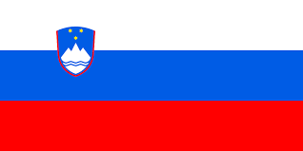
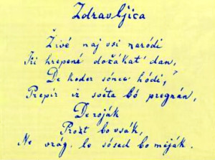
SLOVENSKI DRŽAVNI PRAZNIKI

Slide 2
Državni prazniki- dela prosti dnevi
NOVO LETO
PREŠERNOV DAN, SLOVENSKI KULTURNI PRAZNIK
DAN UPORA PROTI OKUPATORJU
PRAZNIK DELA
DAN DRŽAVNOSTI
DAN SPOMINA NA MRTVE
DAN SAMOSTOJNOSTI IN ENOTNOSTI
Imena praznikov pišemo z malo začetnico.

Slide 3

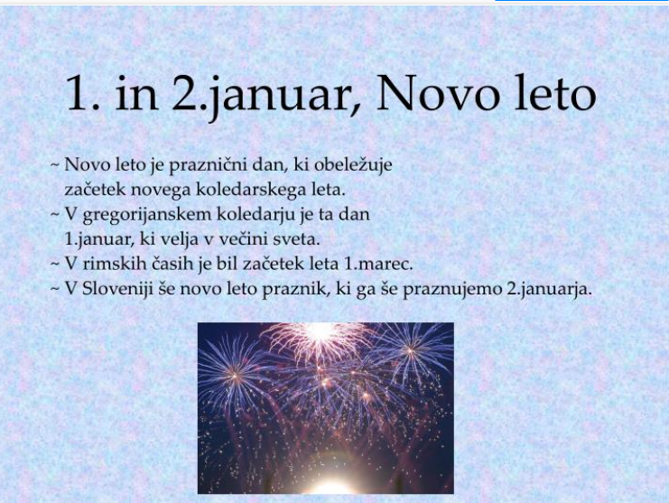
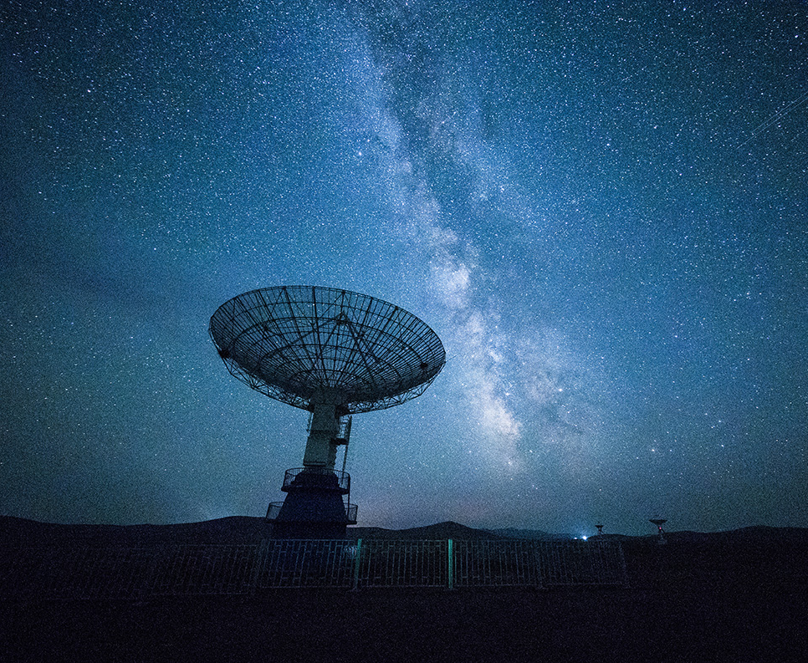
n

Slide 4
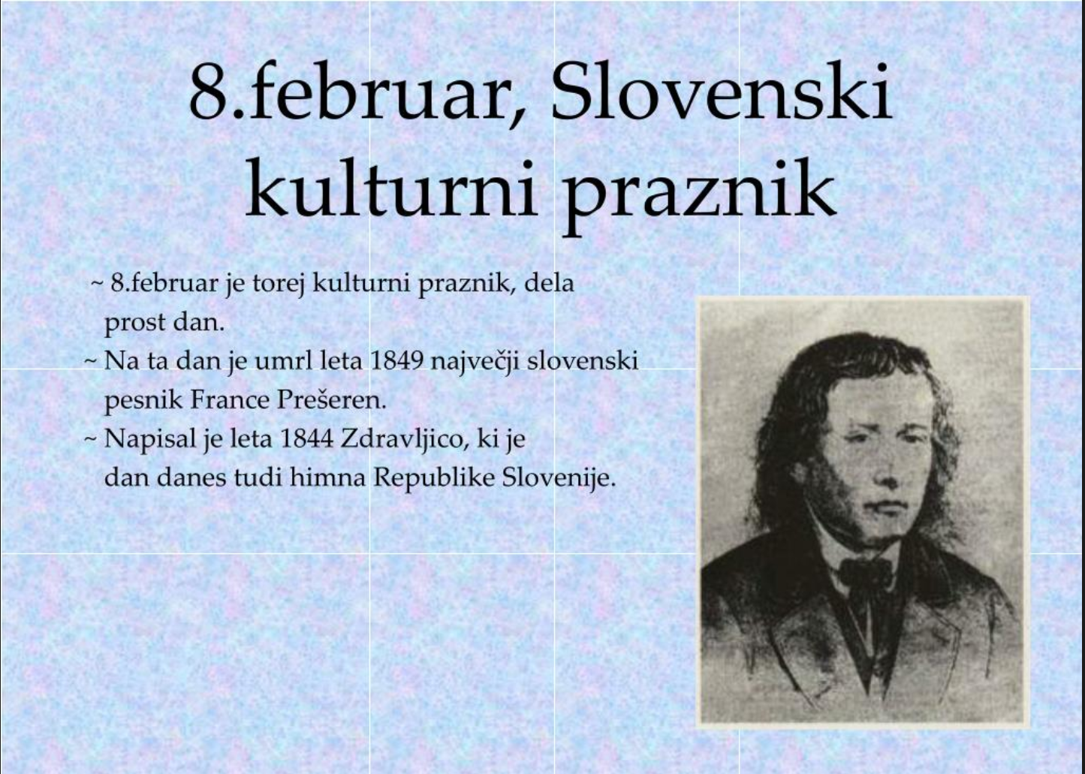
s

Slide 5
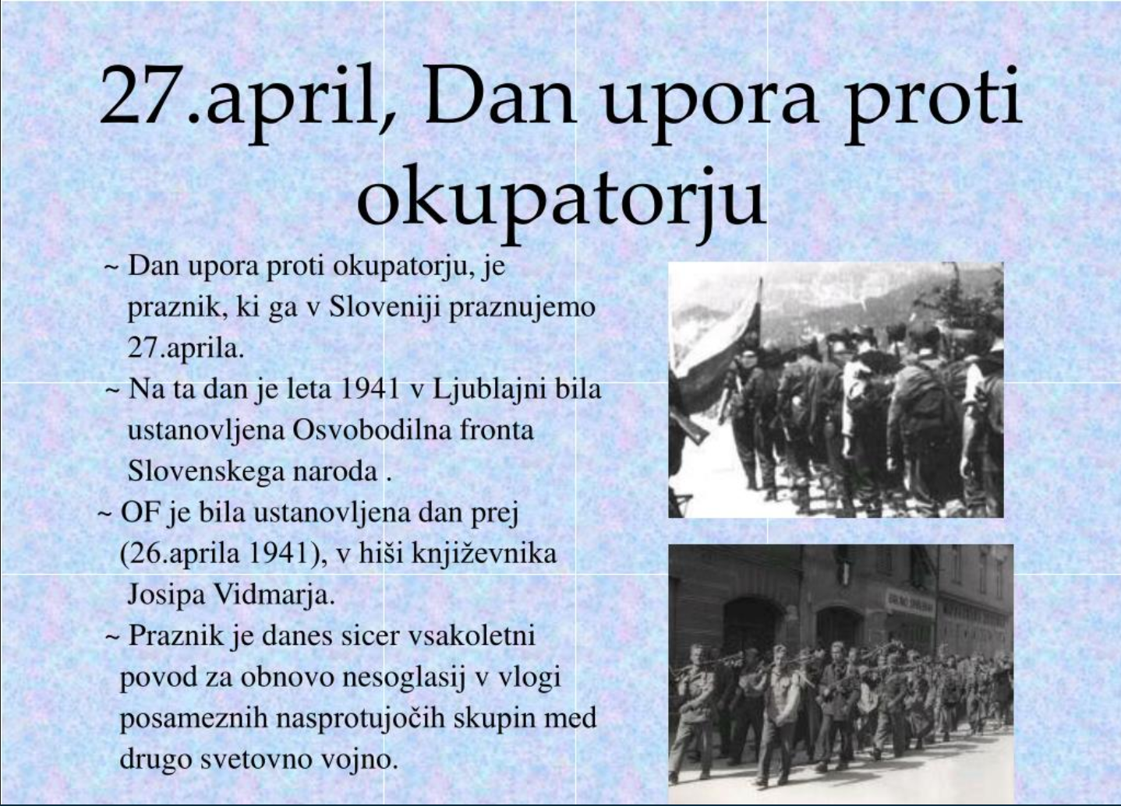
d

Slide 6
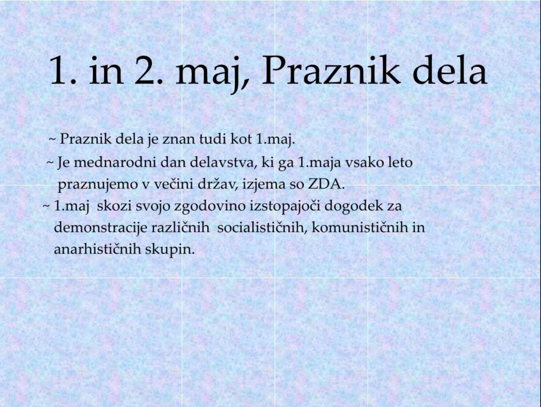
p

Slide 7
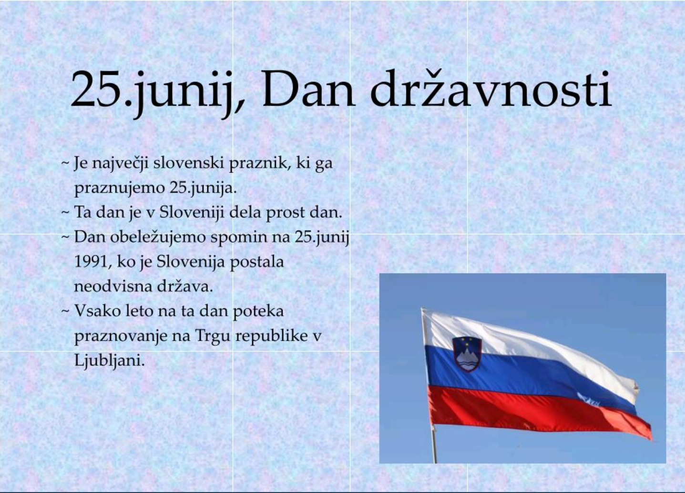
d

Slide 8
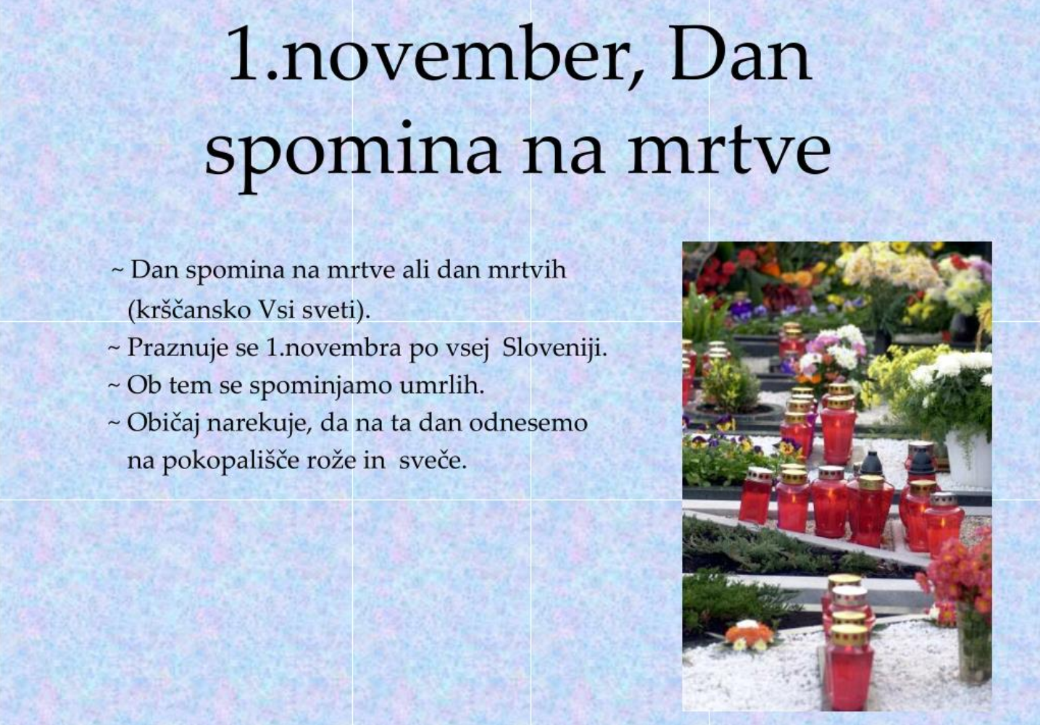
d

Slide 9
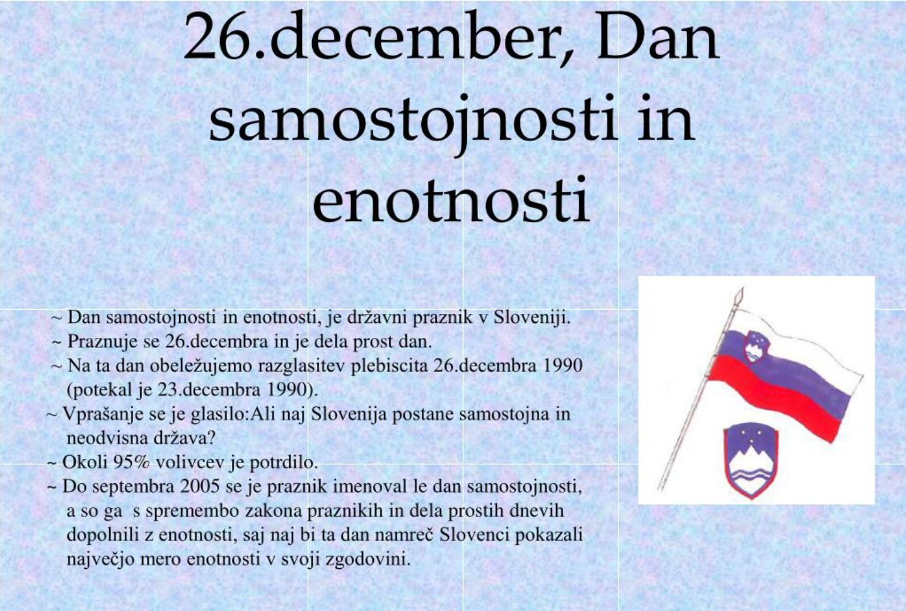

Slide 10
Državni prazniki- ki niso dela prosti dnevi
DAN PRIMOŽA TRUBARJA
ZDRUŽITEV PREKMURSKIH SLOVENCEV Z MATIČNIM NARODOM
VRNITEV PRIMORSKE K MATIČNI DOMOVINI
DAN SUVERENOSTI
DAN RUDOLFA MAISTRA
Imena praznikov pišemo z malo začetnico, RAZEN LASTNIH IMEN.

Slide 11
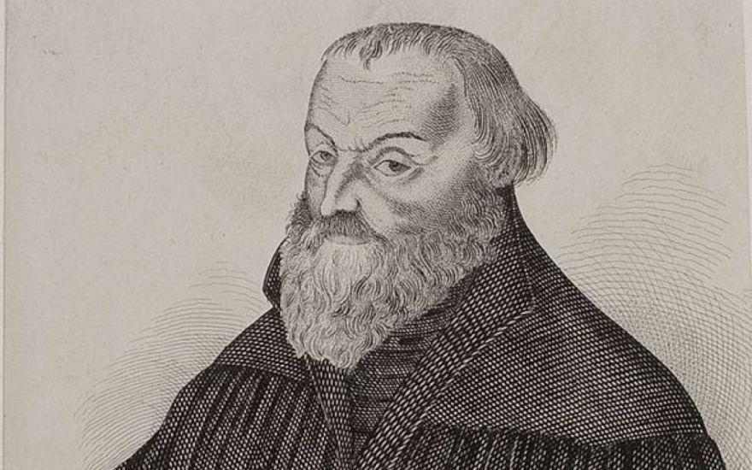
dan Primoža Trubarja
8.JUNIJ
Državni zbor je državni praznik, ki pa ni dela prost dan, sprejel junija 2010. Za spominski dan avtorja prve knjige v slovenskem jeziku je bil izbran domnevni datum njegovega rojstva v juniju 1508.

Slide 12
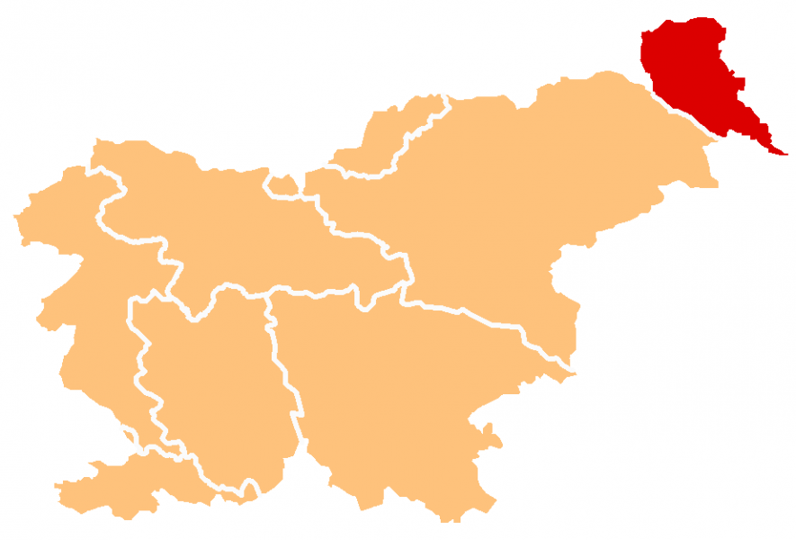
Združitev prekmurskih Slovencev z matičnim narodom
17.AVGUST
Priključitev Prekmurja matičnemu narodu je slovenski praznik, ki ga praznujemo na 17. avgust, dan, ko je Prekmurje pripadlo Kraljevini Srbov, Hrvatov in Slovencev, s tem pa so bili prekmurski Slovenci po stoletjih madžarske oblasti znova združeni z matičnim narodom.

Slide 13
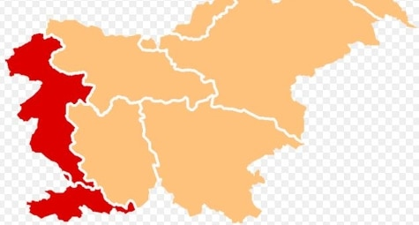
dan vrnitve Primorske k matični domovini
15.september
Praznik obeležuje 15. september 1947, ko je takratni Jugoslaviji in s tem tudi Sloveniji pripadel velik del Primorske.
]

Slide 14
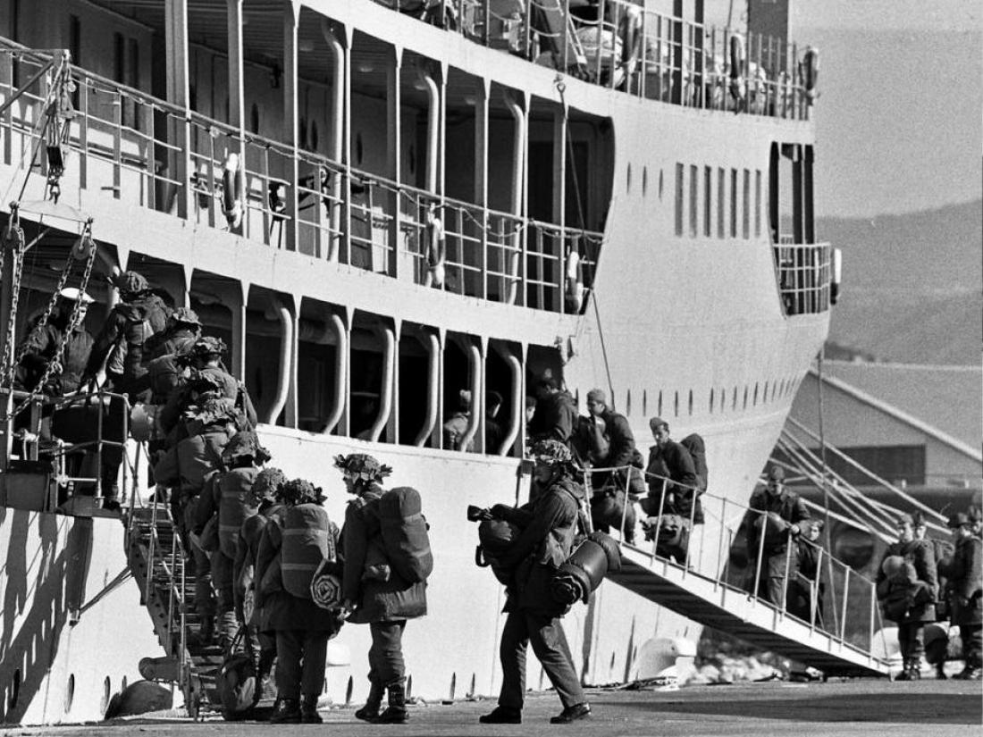
Dan suverenosti
25.oktober
25. oktobra obeležujemo enega ključnih dogodkov v procesu osamosvojitve Slovenije.. To je dan, ko je po osamosvojitveni vojni zadnji vojak Jugoslovanske ljudske armade zapustil slovensko ozemlje.

Slide 15
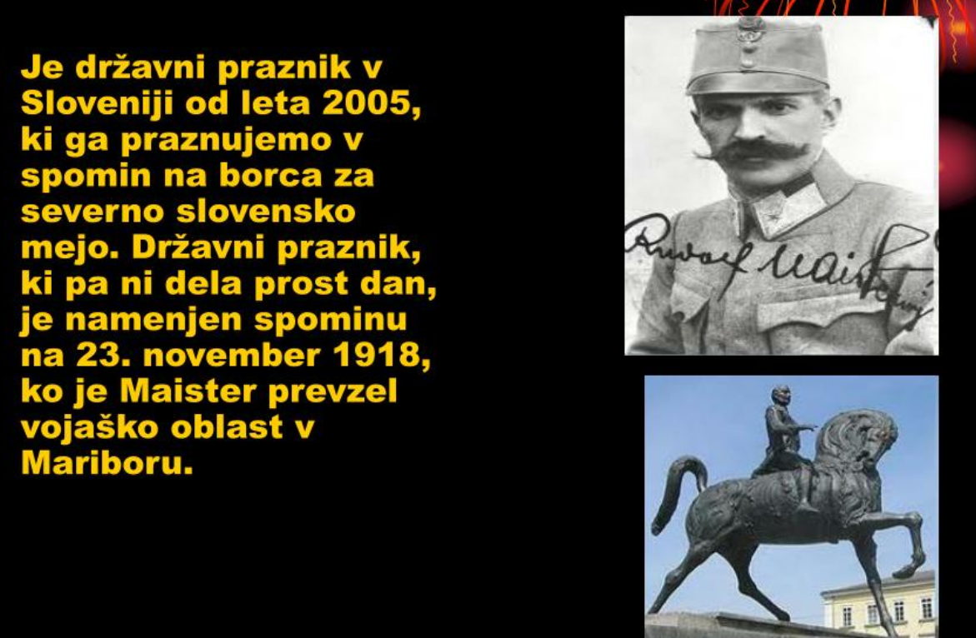
dan Rudolfa Maistra
23.november

Slide 16
verski prazniki, ki so dela prosti dnevi
VELIKONOČNI PONEDELJEK (odvisno od velike noči)
MARIJINO VNEBOVZETJE (15.avgust)
DAN REFORMACIJE (31.oktober)
BOŽIČ (25.december)
Imena praznikov pišemo z malo začetnico, RAZEN LASTNIH IMEN.

Slide 17
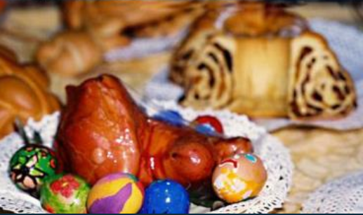
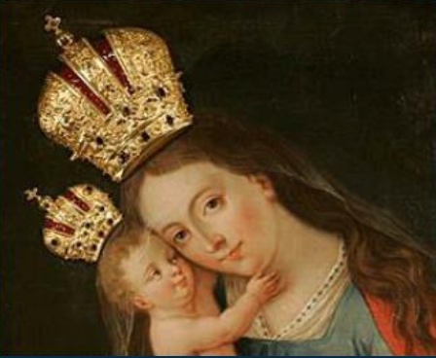
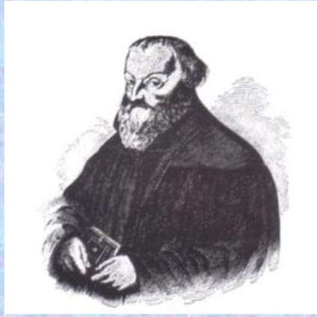
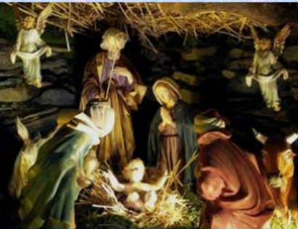

Slide 18
Ko se vrnemo v šolo, bomo uredili našo knjižico o praznikih, ki smo jo začeli izdelovati 24.12.2019.

